Slide 1
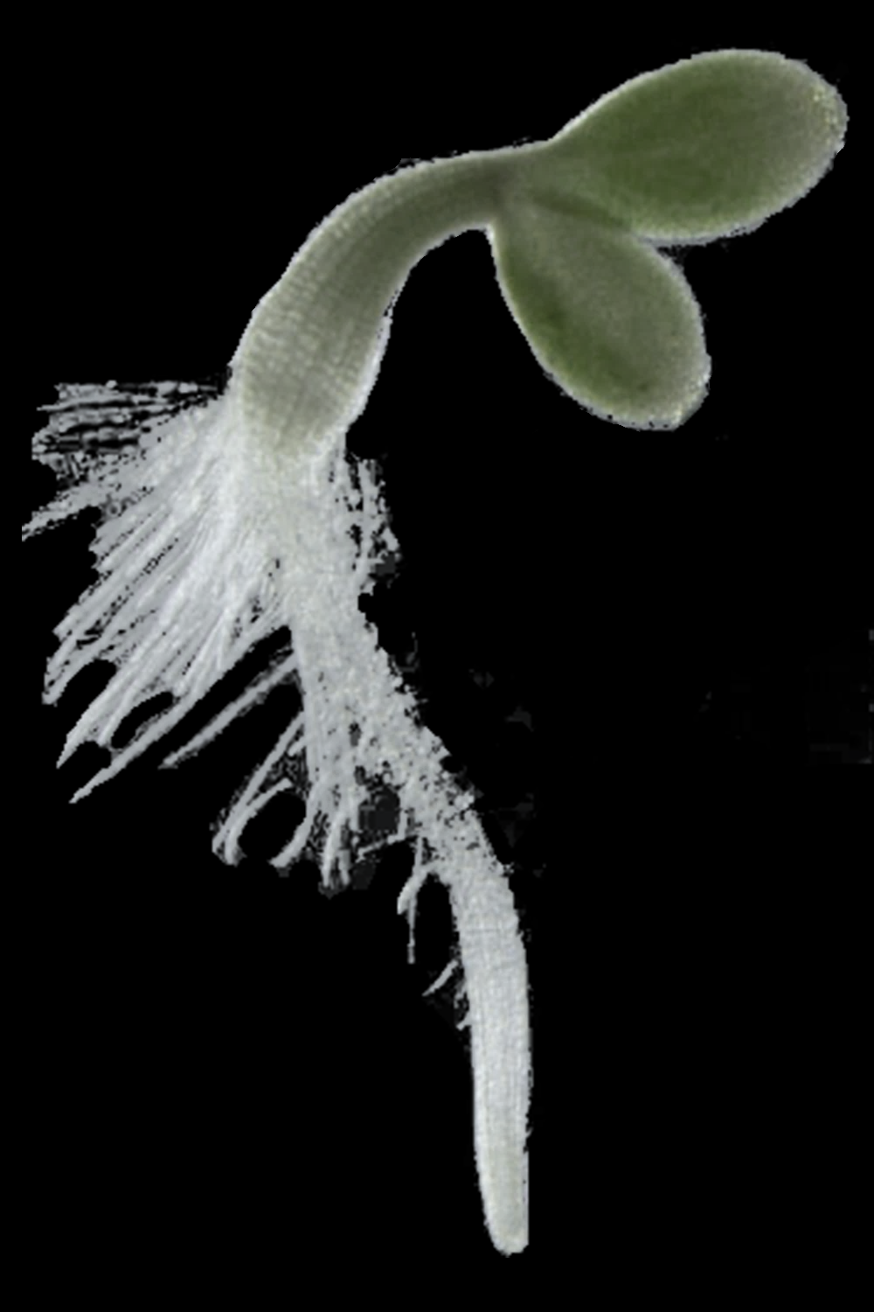
遺伝子の機能を調べる手法（分子遺伝学の基礎)
遺伝子から形質へ（セントラルドグマ）
遺伝子の
機能解析
調節
変異（機能破壊）
遺伝子
（ゲノムDNA）
転写調節領域
（プロモーター）
転写
逆 遺伝学
mRNA
翻訳
順 遺伝学
タンパク質
何に必要か
形質

Slide 2
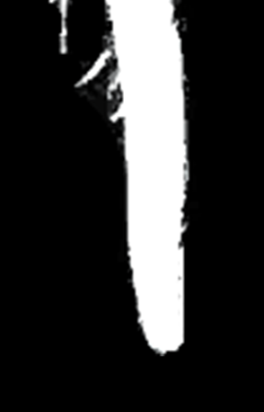
遺伝子の機能を調べる手法（分子遺伝学の基礎)
遺伝子の
発現解析
遺伝子から形質へ（セントラルドグマ）
遺伝子の
機能解析
タンパク質の
発現解析
調節
変異（機能破壊）
変異（機能破壊）
遺伝子
（ゲノムDNA）
融合遺伝子
GFP遺伝子
転写調節領域
（プロモーター）
転写
GFP遺伝子
融合mRNA
mRNA
GFP mRNA
翻訳
GFP融合
タンパク質
タンパク質
GFPタンパク質
クラゲ由来の緑色蛍光タンパク質
どの器官や細胞で
転写されるか
何に必要か
どの細胞のどこではたらくか
形質

Slide 3
セントラルドグマに従わない制御
-マイクロRNA
標的遺伝子
の変異
抑制される標的遺伝子
マイクロRNA (miRNA)遺伝子
調節
変異（機能は保存）
調節
調節
変異型標的遺伝子
標的遺伝子
MicroRNA遺伝子
転写
転写
転写
変異型標的 mRNA
標的 mRNA
阻害
阻害
翻訳
翻訳
miRNA
（マイクロRNA）
タンパク質
タンパク質
変異形質
野生型形質

Slide 4
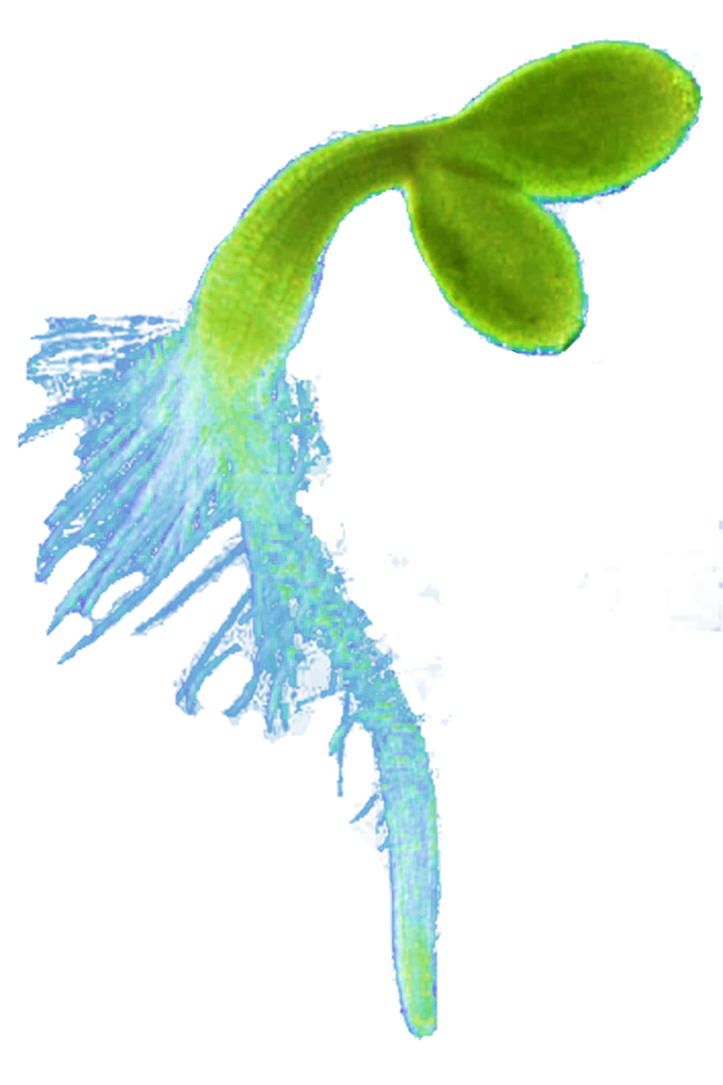
マイクロRNAのはたらきを可視化する方法
変異型標的遺伝子にGFPを融合
標的遺伝子にGFPを融合
マイクロRNA (miRNA)遺伝子
調節
変異（機能は保存）
調節
GFP遺伝子
調節
変異型標的-GFP遺伝子
標的-GFP遺伝子
MicroRNA遺伝子
転写
転写
転写
変異型標的-GFP mRNA
標的-GFP mRNA
阻害
阻害
翻訳
翻訳
miRNA
（マイクロRNA）
変異型標的GFP
タンパク質
変異型標的GFP
タンパク質
MicroRNAの転写の可視化も可能
調節
MicroRNA遺伝子
変異形質
野生型形質
GFP遺伝子
転写レポーター

Slide 5
当パワポはフリー素材です。改変も含めて、どなたも自由にご利用ください。
クレジットの表示の有無についてもお任せ致します。
奈良先端大・中島敬二

